Slide 1
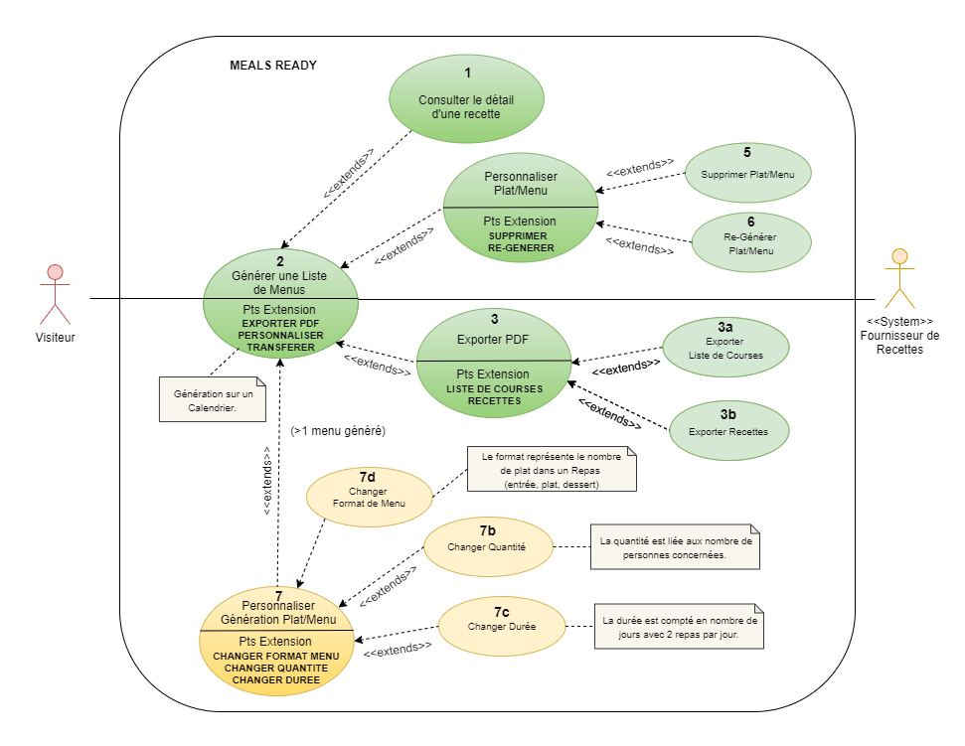
Exigences
Use case initial
Fonctionnalités de base de l’application qui sont en adéquation avec les principaux objectifs du projet

Slide 2
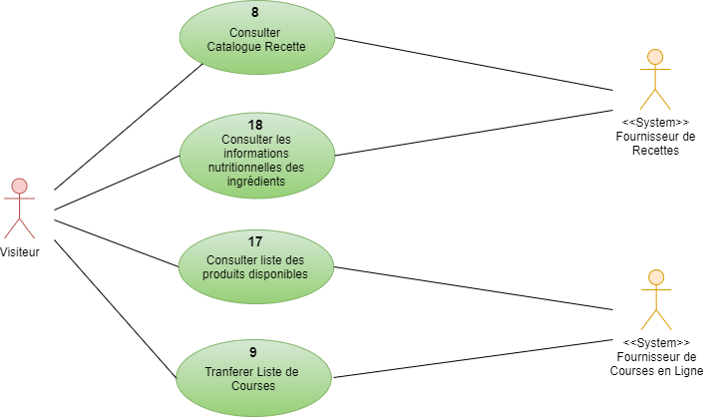
Exigences
Use case intermédiaire

Slide 3
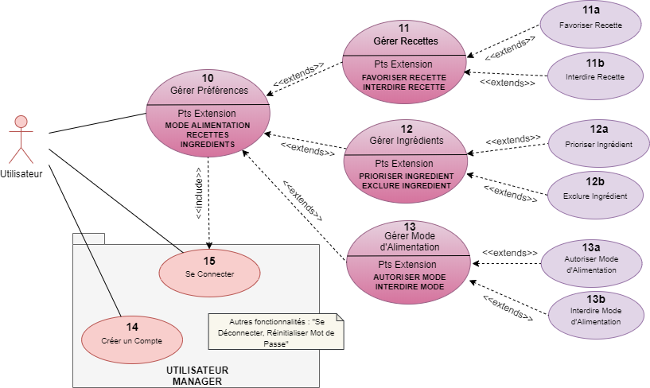
Exigences
Use case intermédiaire

Slide 4
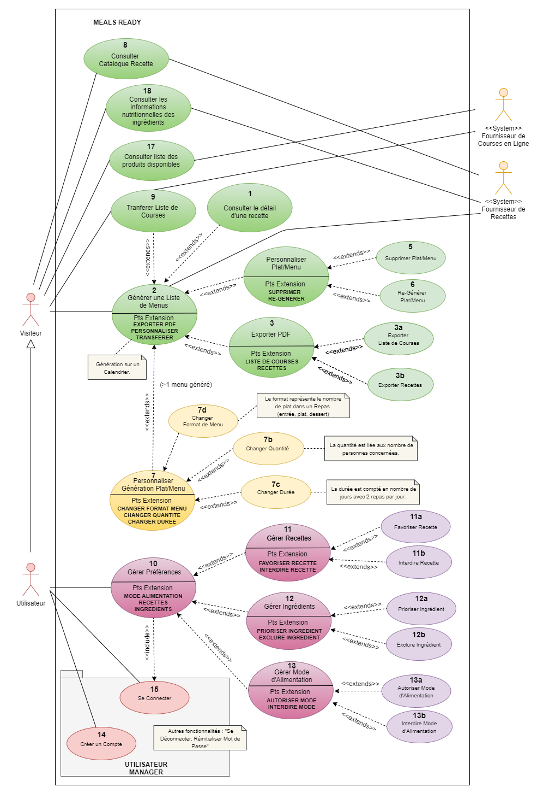
Exigences
Use case intermédiaire
Représente les fonctionnalités pour une version de l’application avancée à 80%
Vision des futures fonctionnalités à développer

Slide 5
Management de projet
Les objectifs
Gain de temps
Simplifier les courses
Alimentation variée et équilibrée
Budget maîtrisé
Éviter le gaspillage

Slide 6
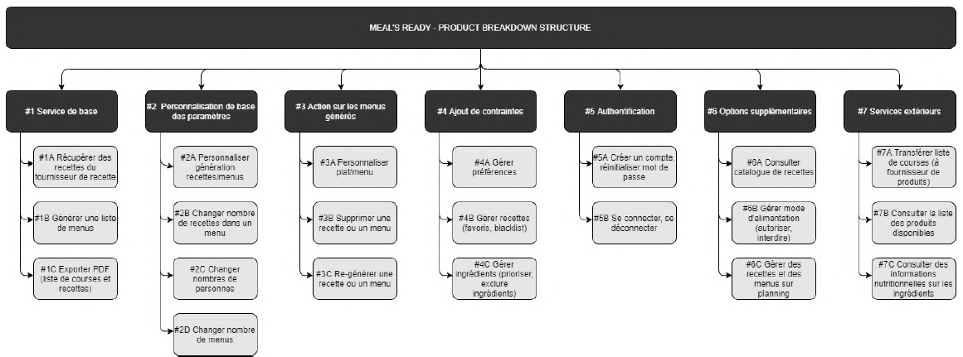
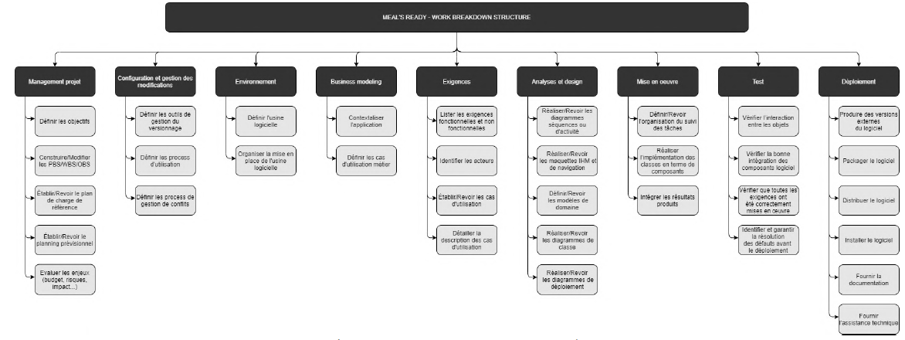
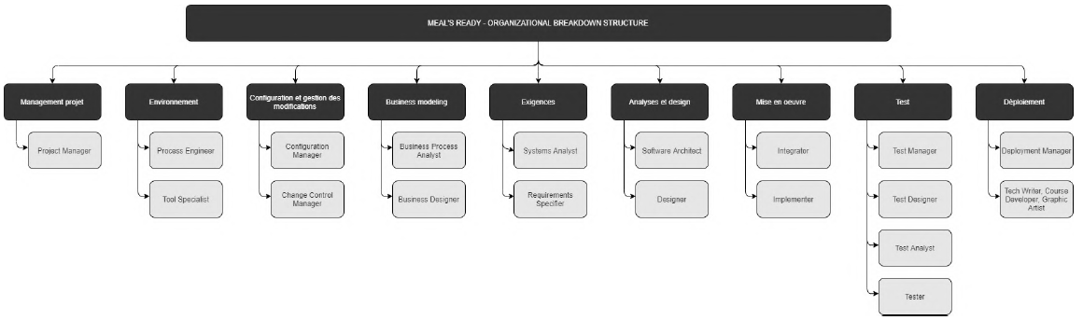
Management de projet
Organisation technique
de premier niveau
PBS
WBS
OBS

Slide 7

Mise en œuvre
Front-end : les composants

Slide 8
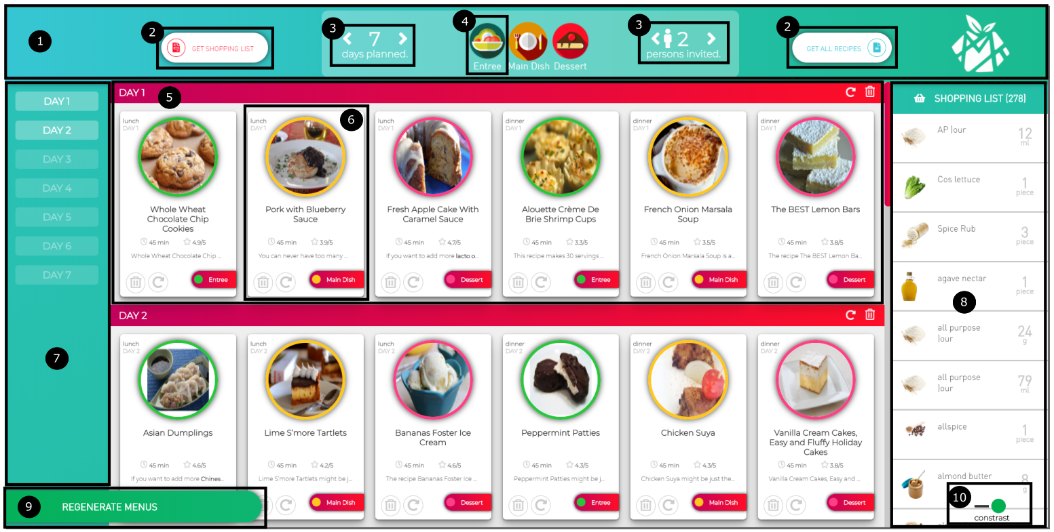
Mise en œuvre
Front-end : les composants

Slide 9
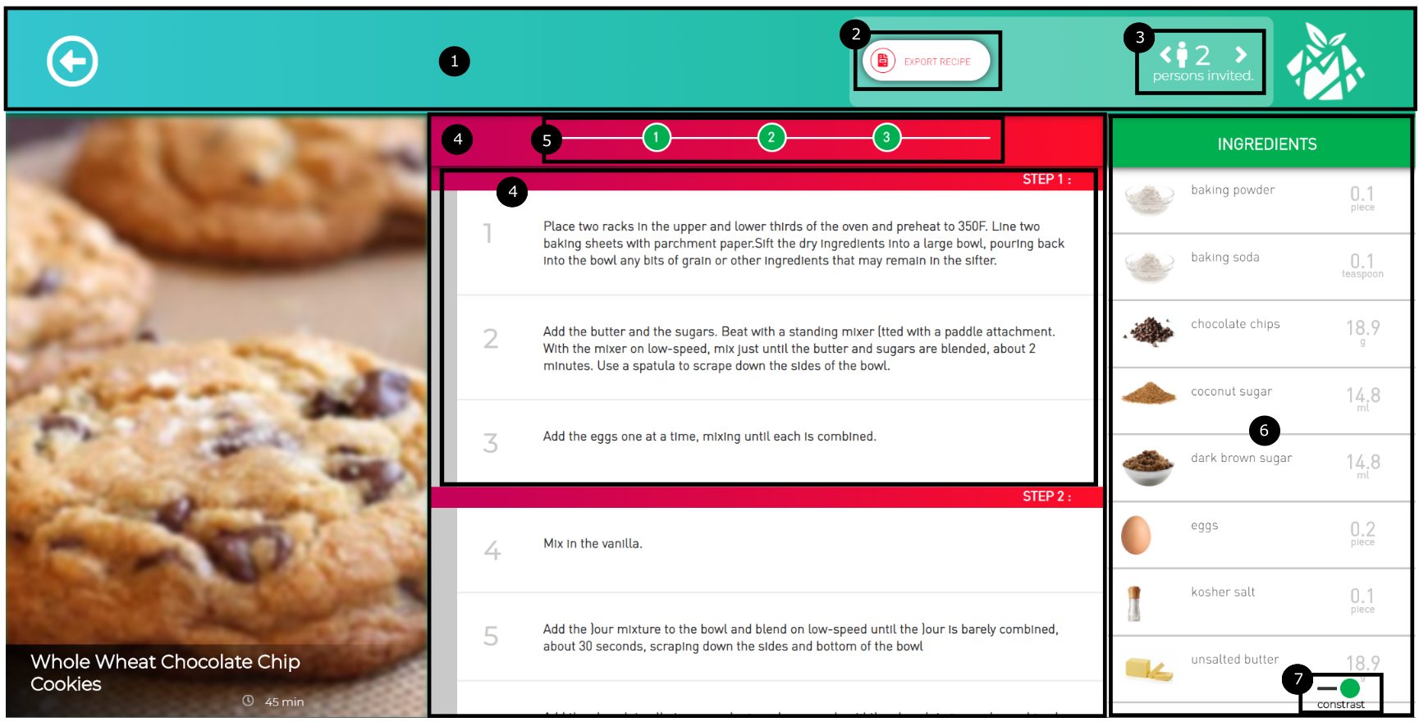
Mise en œuvre
Front-end : les composants

